Slide 1
«Выдающийся, превосходящий другие»

Slide 2
Цели:
Образовательная: - овладение практическими способами работы с информацией, её применение в деятельности; - расширять связи с другими учебными предметами.
Развивающие: - развивать умение грамотно и быстро пользоваться компьютером; - формирование опыта поиска решения.
Воспитательные: - восприятие компьютера как инструмента для обработки информации; - заинтересовать учащихся в исследовательской деятельности.

Slide 3
«Выдающийся, превосходящий другие»
MS Excel

Slide 4

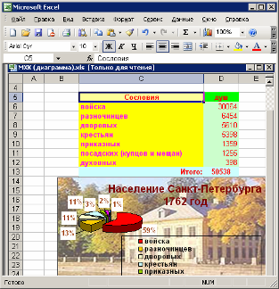
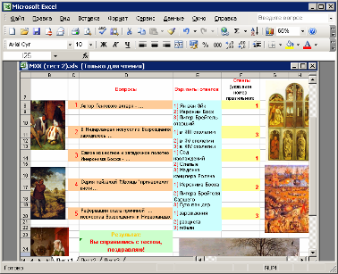
Назначение
С помощью программы Microsoft Excel можно обрабатывать числовые данные, организованные в таблицы.
С ее помощью можно выполнять сложные расчеты – экономические, инженерные и т.д., создавать математические модели, строить графики и диаграммы, создавать тестовые программы.
Многие навыки, приобретённые при работе в программах MS Word и MS PowerPoint, можно использовать при работе в MS Excel. Это касается форматирования и редактирования текстовой и графической информации, вставки объектов.

Slide 5
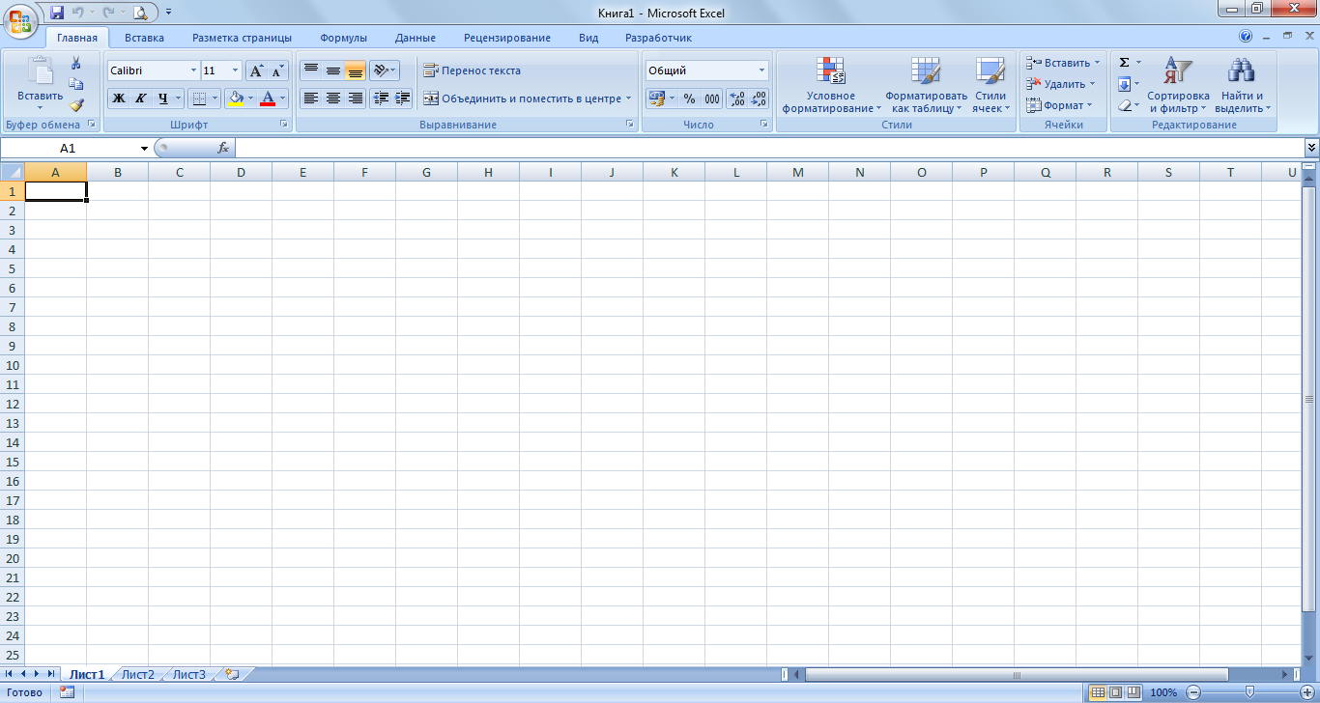
Объекты программы MS Excel
1
2
3
4
6
5
7
8
9

Slide 6
Диаграмма представляет собой самостоятельный объект электронной таблицы и характеризуется рядом параметров, которые задаются при создании и могут быть изменены при редактировании диаграммы.

Slide 7
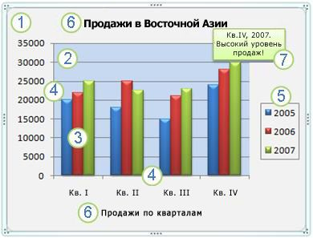
2. Область построения
6. Название диаграммы
Элементы диаграммы
1. Область диаграммы
4. Оси координат (ось категорий - горизонтальная и вертикальная (ось значений)
5. Легенда
3. Элементы данных в рядах данных

Slide 8
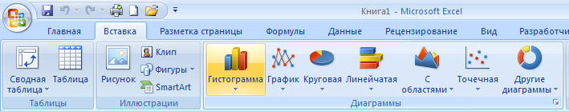
Порядок создания диаграммы:
Вызвать Microsoft Office Excel 2007 – Пуск – Программы – M. Office – Microsoft Office Excel 2007 (2010, 2003).
Заполнить таблицу данными
Выделить диапазон, содержащий данные для построения
Выбрать вкладку Вставка
Выбрать тип диаграммы
При необходимости во вкладке Макет изменить данные

Slide 9
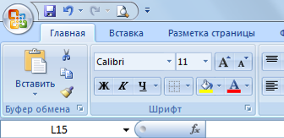
Форматирование ячеек
Для форматирования данных в таблице используются команды раздела меню Шрифт, которые позволяют:
изменять тип используемых шрифтов;
изменять цвет текста;
задавать размер текста;
заливать ячейки цветом.

Slide 10
Ссылка на ячейку, не изменяющуюся при копировании, например $A$1, называется
Относительной
ссылкой
Смешанной
ссылкой
Абсолютной
ссылкой

Slide 11
Ссылка лишь частично абсолютная, например $A1, называется
Относительной
ссылкой
Абсолютной
ссылкой
Смешанной
ссылкой

Slide 12
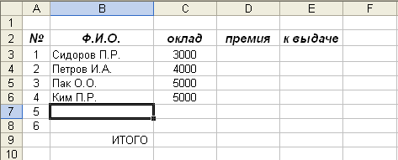
Назовите, какая ячейка является активной. С6?

Slide 13
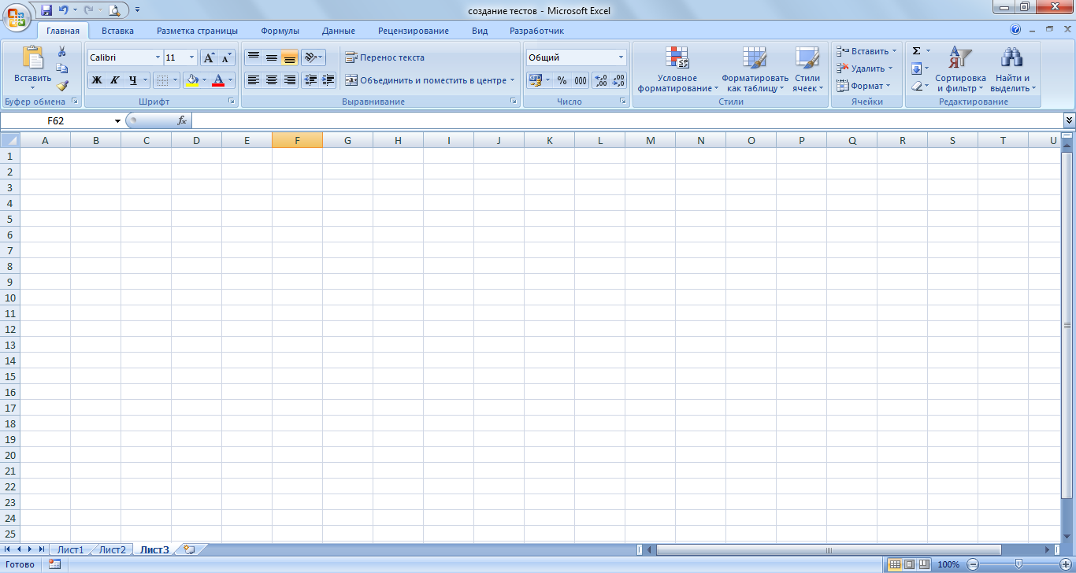
Правильный адрес ячейки это: А4, 6С, Е7, 24АВ, АВ24.

Slide 14














Из заголовка таблиц и заголовка строки
Прикладное ПО, используемое для хранения и обработки данных в прямоугольных таблицах
Основными функция табличных процессоров является
Адрес ячейки ЭТ составляется из:
Электронная таблица - это:
Создание таблиц и выполнение расчетов над ними
Рабочей книгой
Рабочая книга состоит из
В терминах Excel файл, созданный в ЭТ по умолчанию называется:
Расширением .xls
Рабочих листов
Документом (объектом обработки) MS Excel является файл с произвольным именем и
Для обработки числовых данных
Для обработки каких данных предназначен Excel?

Slide 15





Назначение
Интерфейс и форматы
Обработка
числовых
данных
Способы выделения
Обработка
числовых
данных
Ввод и форматирование текста
Ввод списков
Ввод данных
Построение диаграмм
Ввод формул, виды ссылок, функции
Построение графиков функций
Моделирование и оптимизация
Создание тестов

Slide 16
Послушал - забыл, посмотрел - запомнил, сделал - понял. Конфуций
Тема “Электронные таблицы” – одна из наиболее практически значимых, востребованных, после текстового процессора Word и его возможностей.
Знания, полученные при изучении электронных таблиц пригодятся вам при планировании и решении как стандартных задач, так и задач, имеющих прикладной характер.

Slide 17
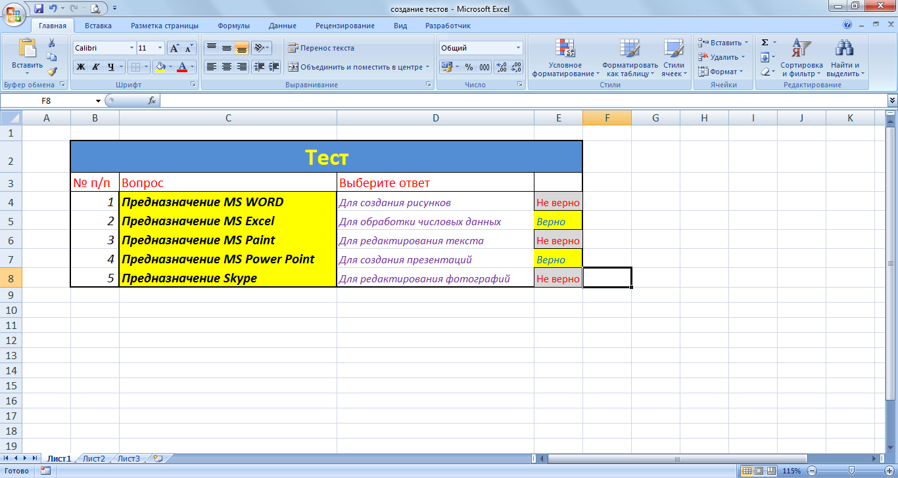
Практическая работа

Slide 19


Slide 23
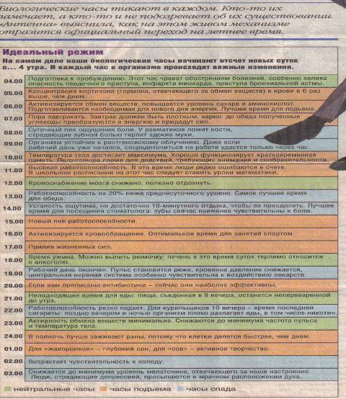
Идеальный режим
Построить диаграмму идеального режима на основе биологических часов и сравнить совпадает ли построенная диаграмма с вашим самочувствием.

Slide 24
Что такое ЭТ? Где их применяют ?
Для обработки каких данных предназначен Excel?
Что является минимальным элементом в табличном процессоре Excel?
С какого знака начинается запись формул?
Каким образом можно занести формулу в несколько ячеек, т.е. скопировать ее?
Из чего состоит интерфейс программы Excel 2010?
Из чего состоит рабочая книга?
Как сделать раскрывающийся список?
Что такое условное форматирование?
Чем отличаются относительные и абсолютные ссылки?
Как построить диаграмму?
Можно ли внедрить объекты в рабочую книгу? Какие?

Slide 25
Домашнее задание
Подготовиться к индивидуальному зачету по ЭТ
Дополнительное задание: познакомиться с остальными функция и диаграммами в Excel .

